Slide 1
WORKSOUT
2조 PPT
2022.08.30 ~ 10.11

Slide 2
CONTENTS
01. 팀원 소개
06. 메뉴 구조도
02. 제작 동기 및 목표
07. 주요 기능
03. 개발 환경
08. 화면 구현
04. 프로젝트 일정
09. 추가 사항
05. ER 다이어그램
10. 소감

Slide 3
2조
01. 팀 구성원
박준형 (팀장)
유재원

Slide 4
2조
02. 제작 동기 및 목표
지금까지 학습한 지식으로 홈페이지 제작
최대한 비슷하게 완성하기

Slide 5












2조
03. 개발환경

Slide 6
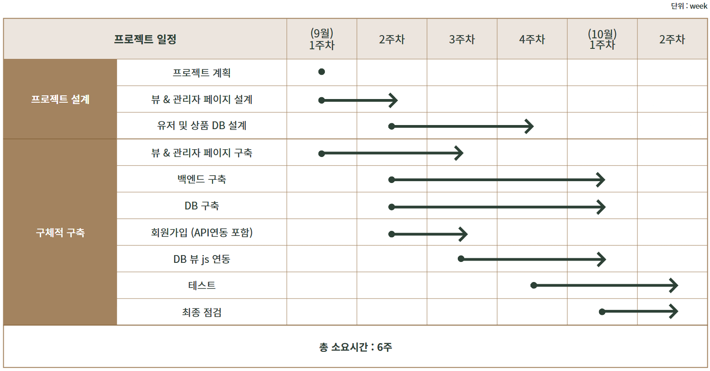
2조
04. 프로젝트 일정

Slide 7
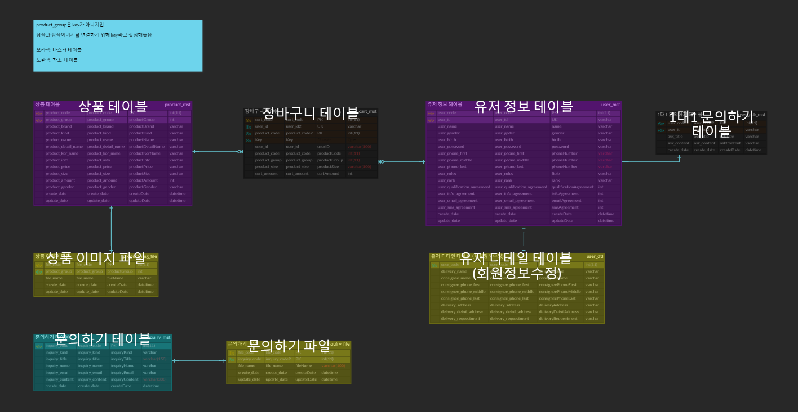
2조
05. ER 다이어그램
product_group은 key가 아니지만
상품과 상품이미지를 연결하기 위해 key라고 설정해놓음
마스터 테이블
참조 테이블
별도 테이블

Slide 8
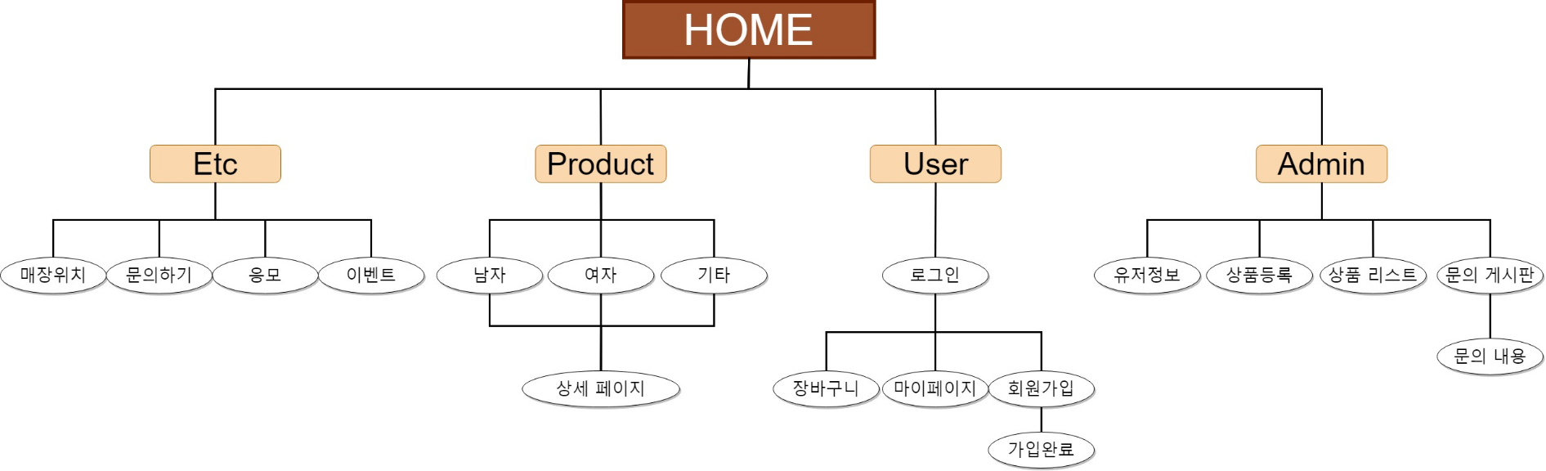
2조
06. 메뉴 구조도

Slide 9
2조
07. 주요기능
˙상품 게시판
- 조회, 필터, 페이징 처리
˙사용자
- security 회원가입 및 로그인, 유효성 검사, 중복 검사, 회원 정보 수정
˙관리자
- 상품 등록, 조회, 수정, 삭제, 유저 조회, 문의하기 조회

Slide 10
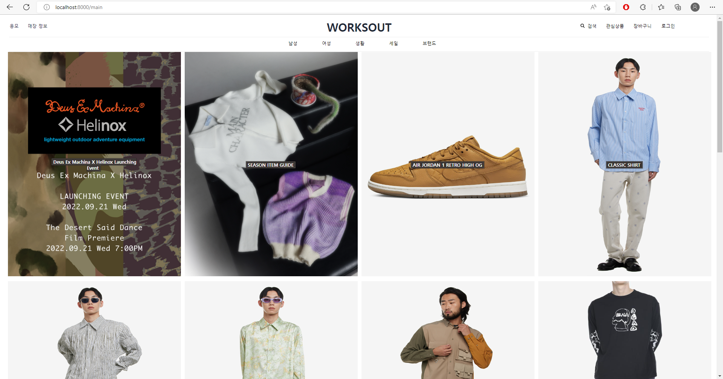
2조
08. 화면구현

Slide 11
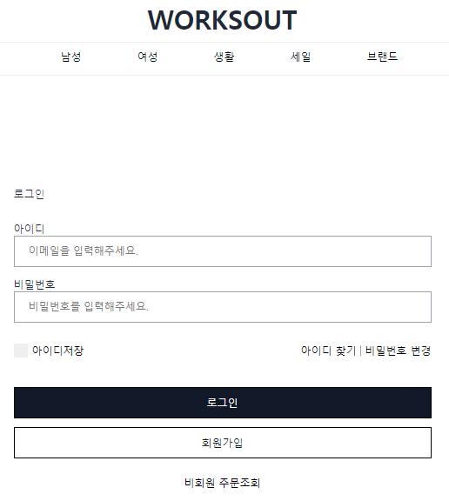
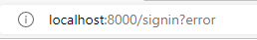
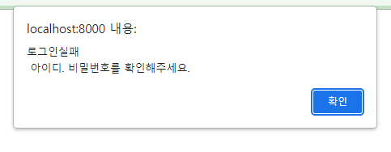
2조
08. 화면구현
(로그인)
로그인
로그인(실패)

Slide 12
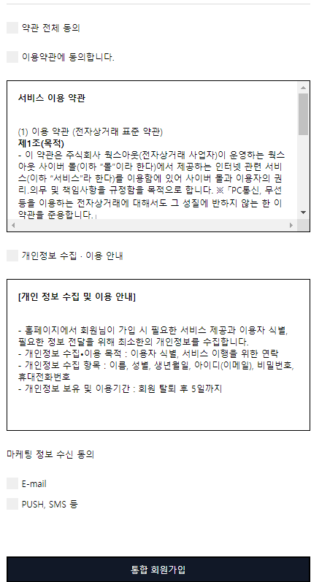
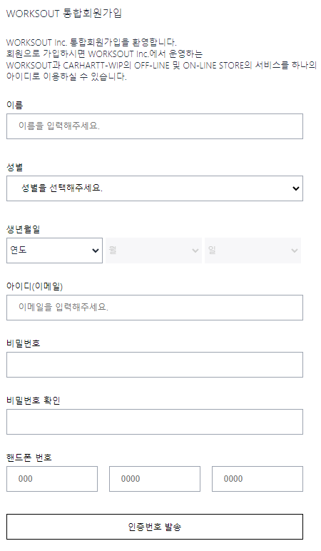
2조
08. 화면구현
(회원가입)
회원가입

Slide 13
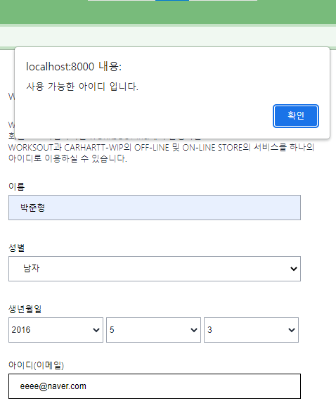
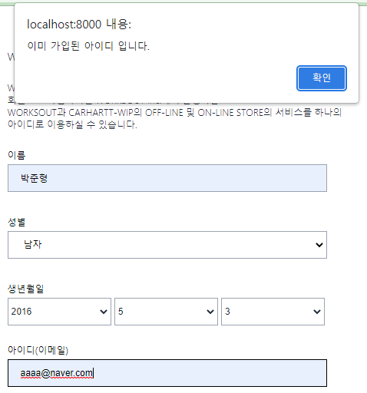
2조
08. 화면구현
(회원가입)
회원가입 (중복되지 않은 아이디)
회원가입 (이미 가입된 아이디)

Slide 14
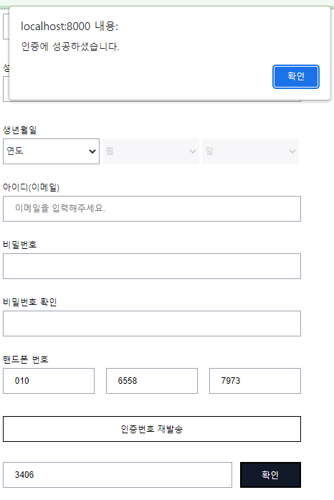
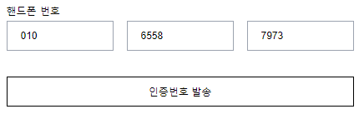
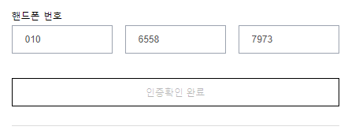
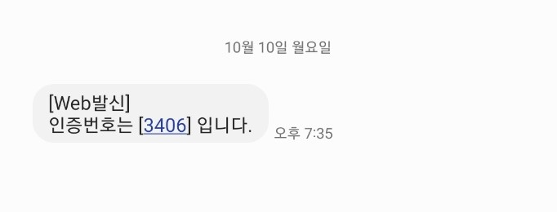
2조
08. 화면구현
(회원가입)
문자인증
인증 확인
인증확인 완료
인증번호 문자

Slide 15
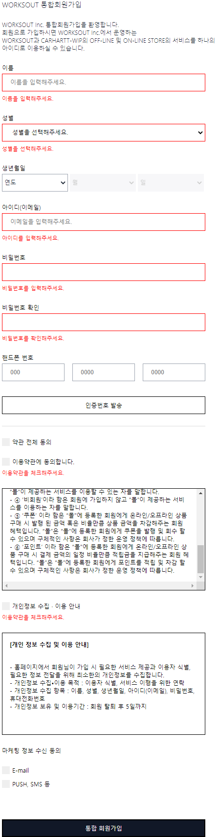
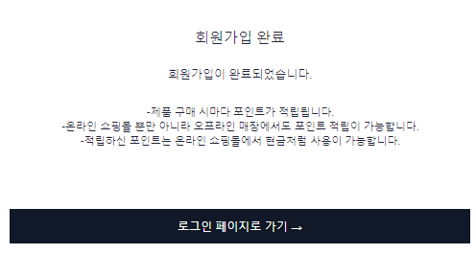
2조
08. 화면구현
(회원가입)
필수 입력란 경고
가입 완료

Slide 16
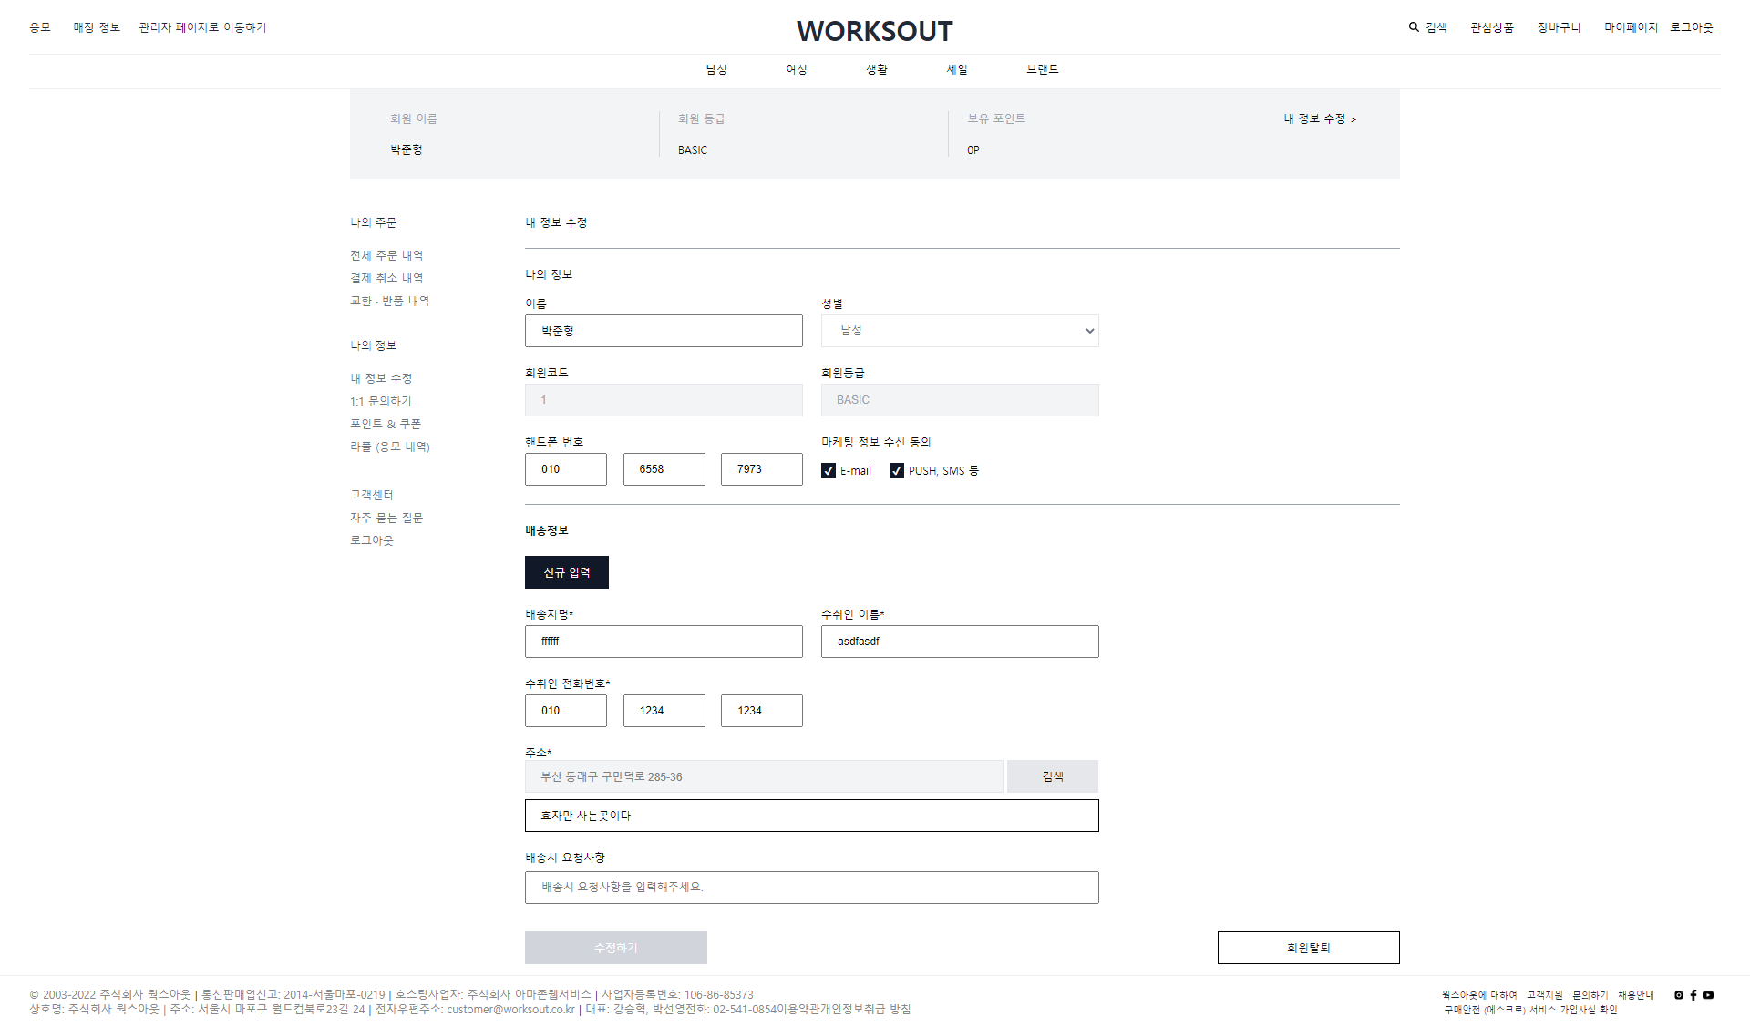
2조
08. 화면구현
(마이페이지)
마이페이지

Slide 17
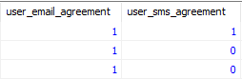
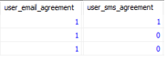
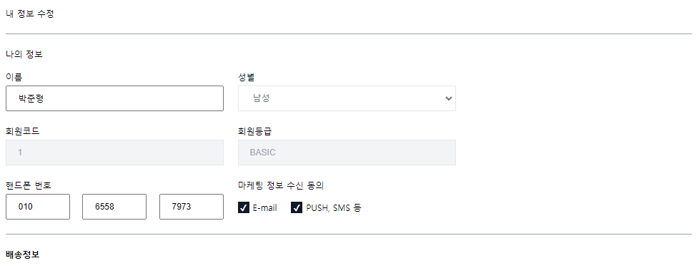
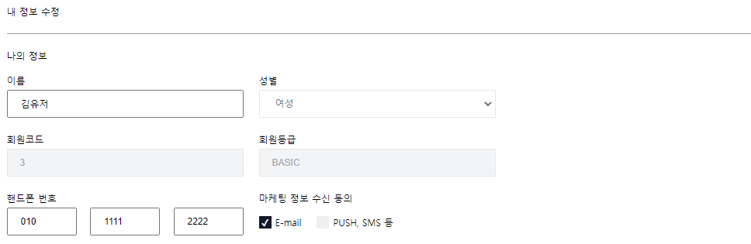
2조
08. 화면구현
(마이페이지)
마이페이지 USER DB 정보 불러오기
(user_mst)
회원코드 1번 유저
회원코드 3번 유저

Slide 18
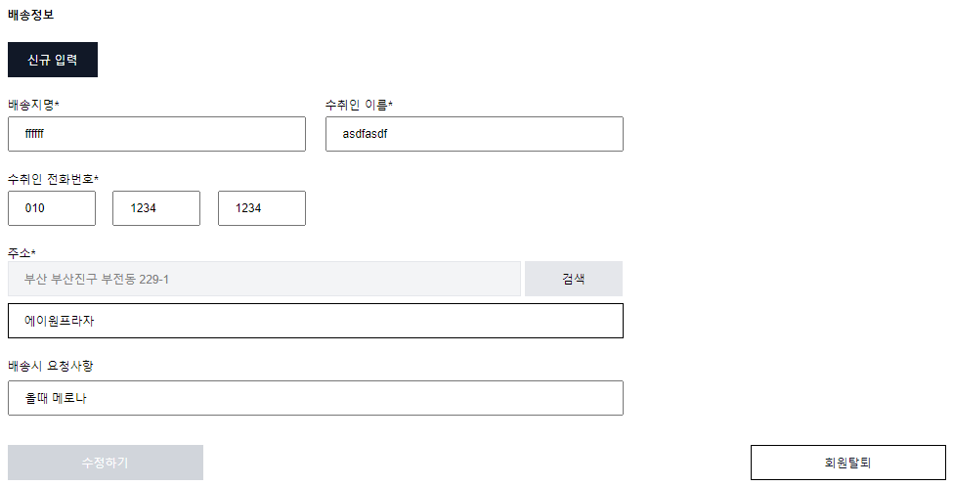
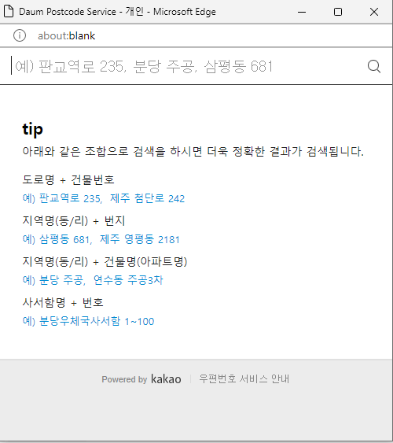
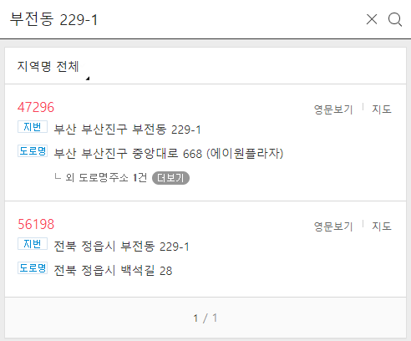
2조
08. 화면구현
(마이페이지)
마이페이지 USER + 배송지 DB 정보 불러오기
(user_mst)
(user_dtl)

Slide 19
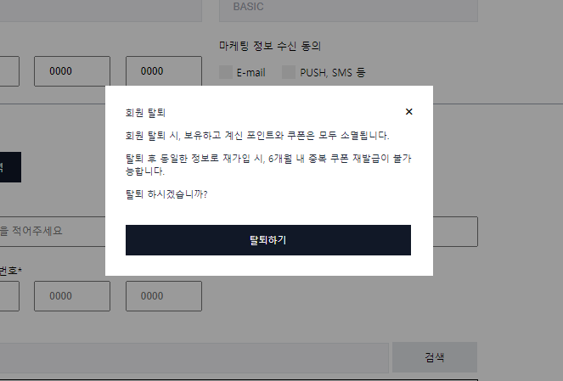
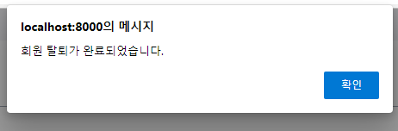
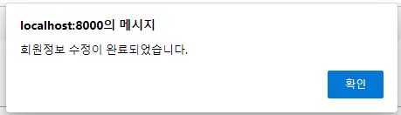
2조
08. 화면구현
(마이페이지)
마이페이지 회원 수정 및 탈퇴
마이페이지 회원 탈퇴 경고 메시지 및 완료
마이페이지 회원 수정 완료

Slide 20
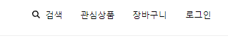
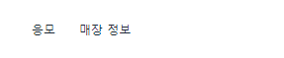
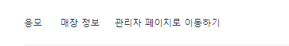
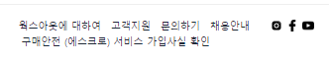
2조
08. 화면구현
(Header & Footer)
로그인 안 되었을 경우
일반유저
관리자
Footer 문의하기 포함 버튼들

Slide 21
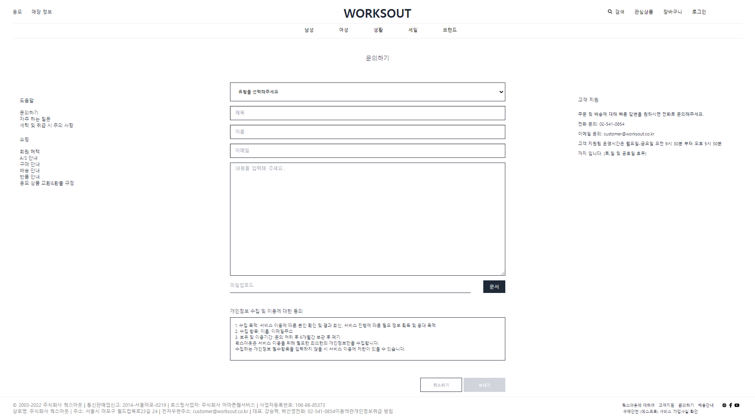
2조
08. 화면구현
(문의하기)
문의하기

Slide 22
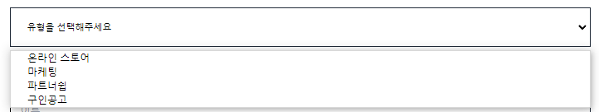
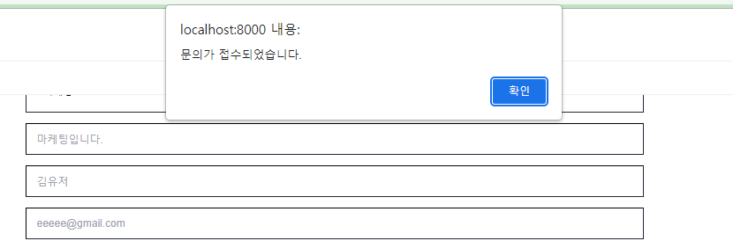
2조
08. 화면구현
(문의하기)
문의하기
유형구분 선택
문의 접수 완료

Slide 23
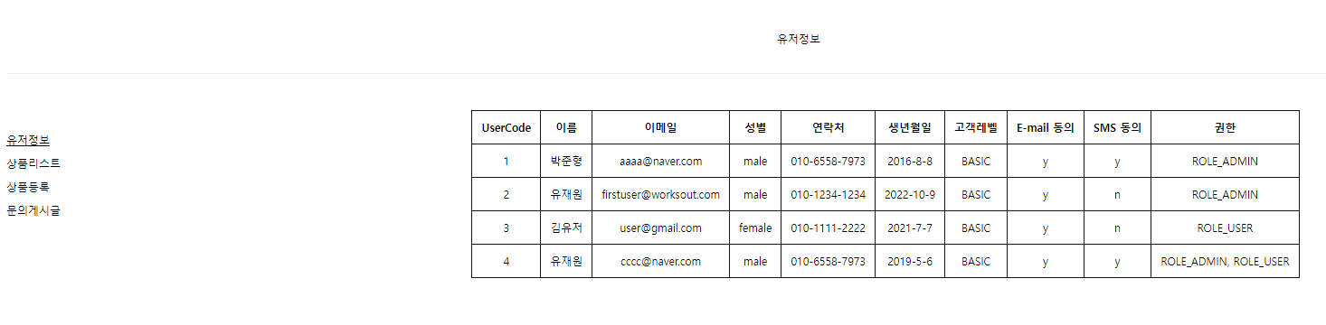
2조
08. 화면구현
(관리자 페이지)
관리자 페이지 유저정보

Slide 24
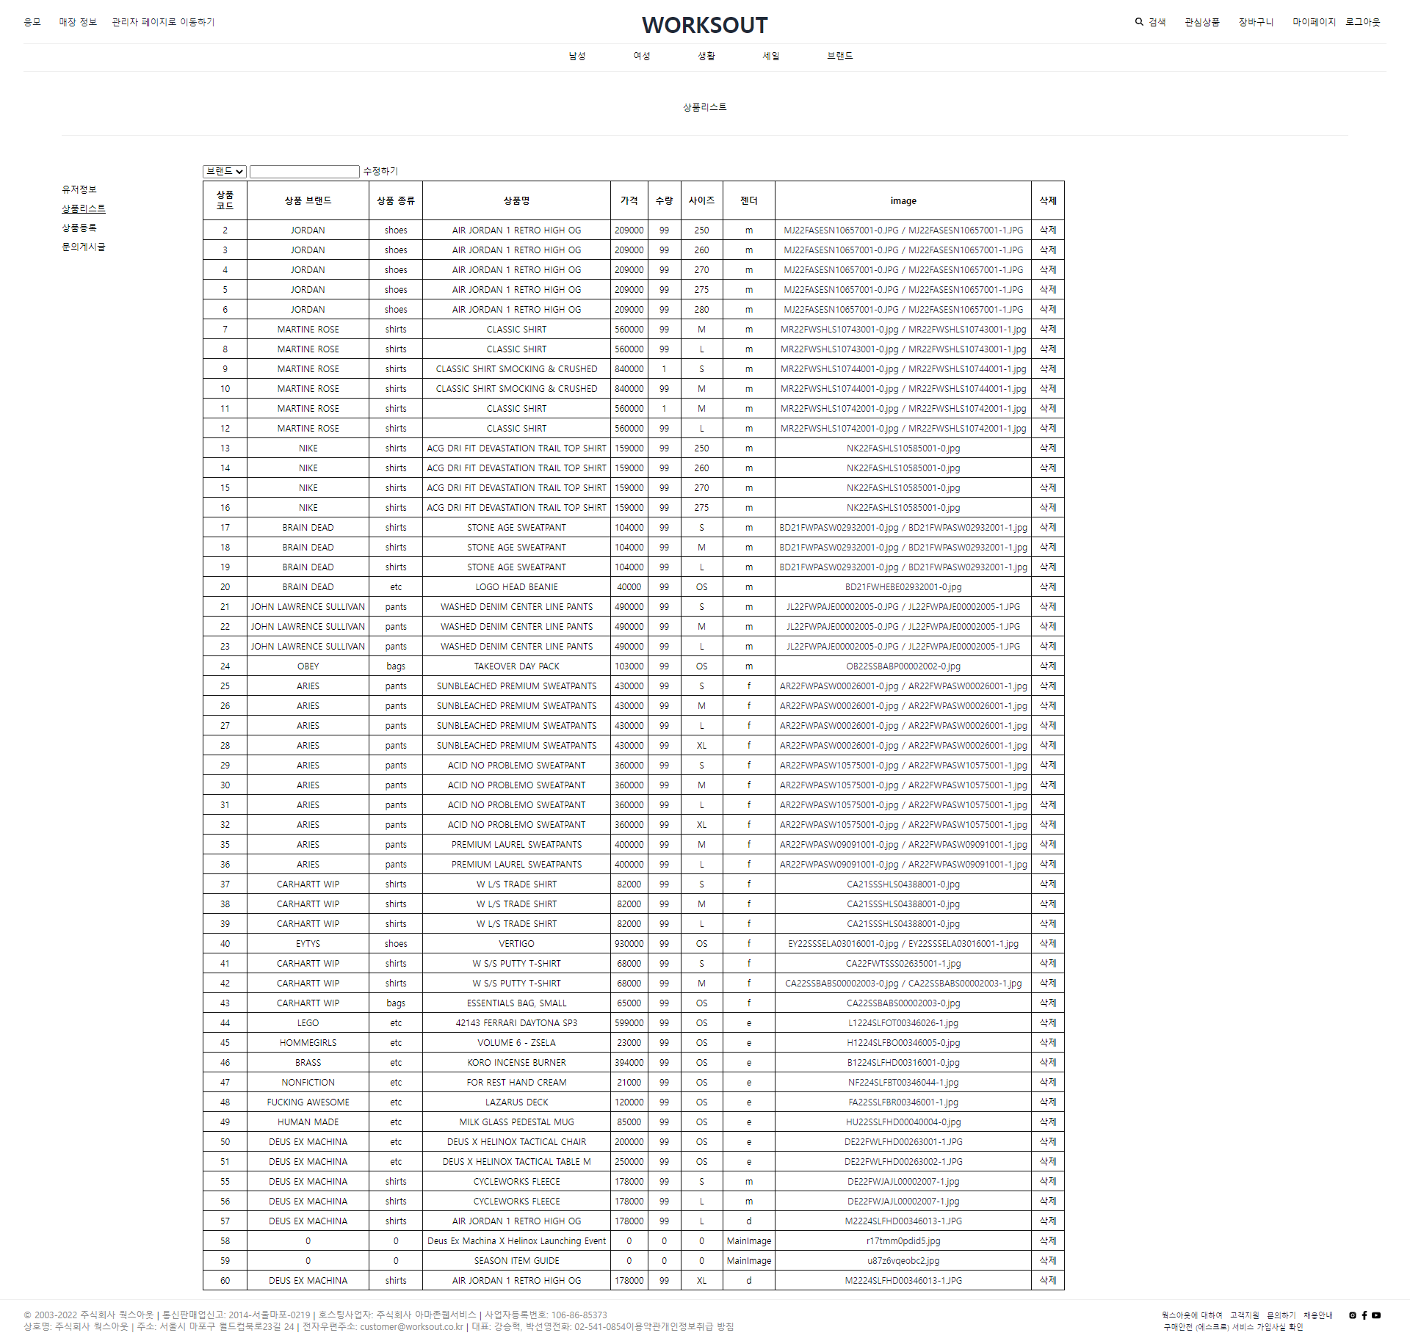
2조
08. 화면구현
(관리자 페이지)
관리자 페이지 상품리스트

Slide 25
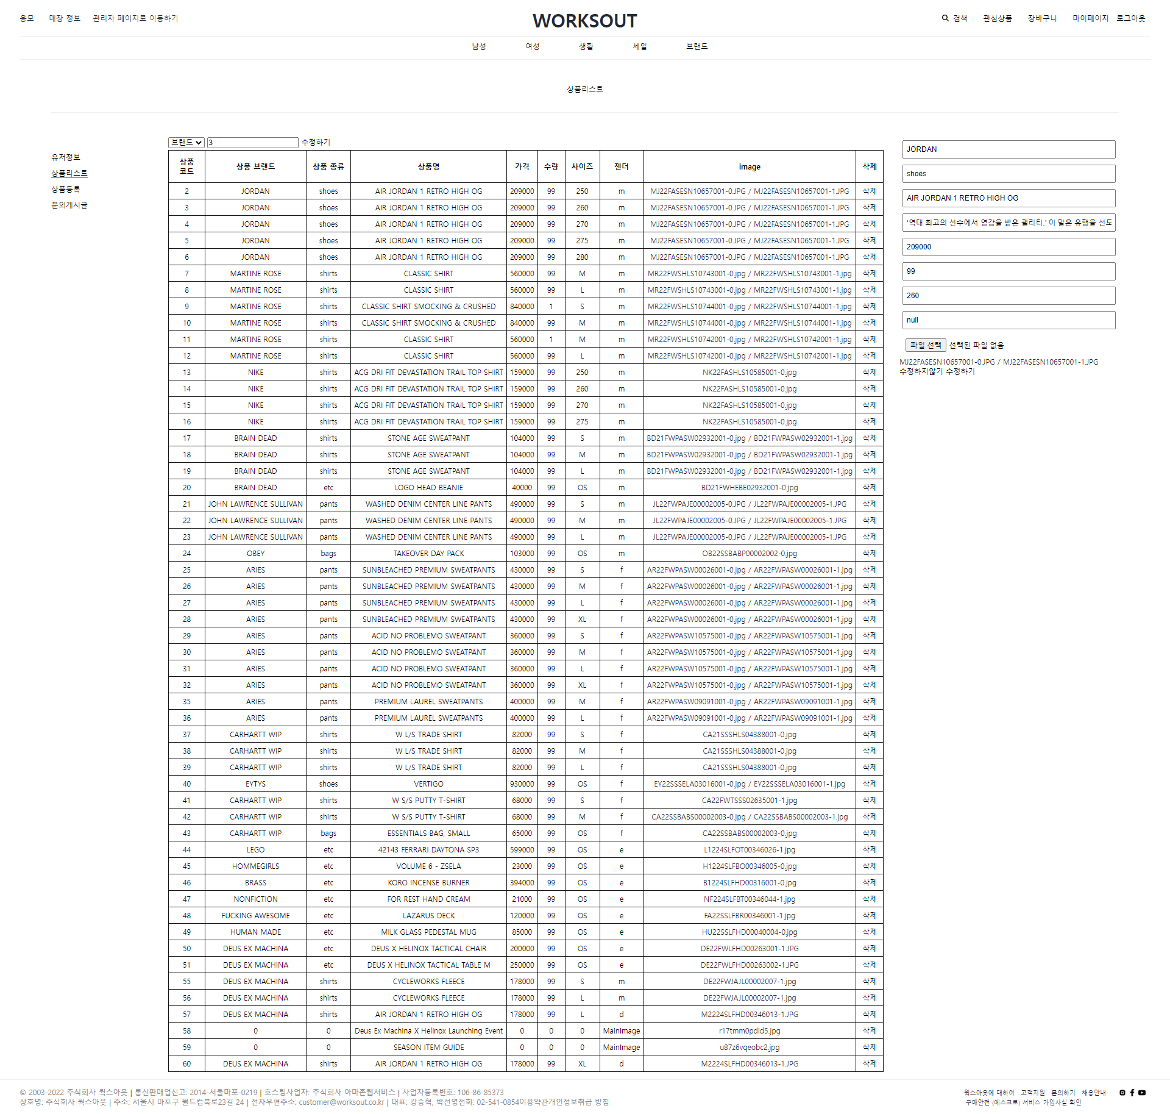
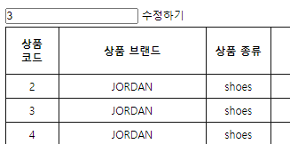
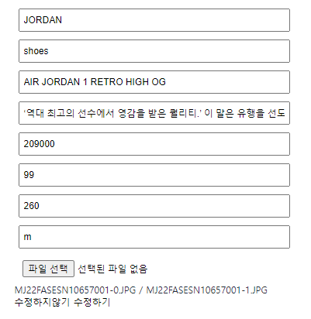
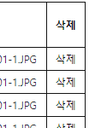
2조
08. 화면구현
(관리자 페이지)
관리자 페이지 상품 수정
관리자 페이지 상품 삭제

Slide 26
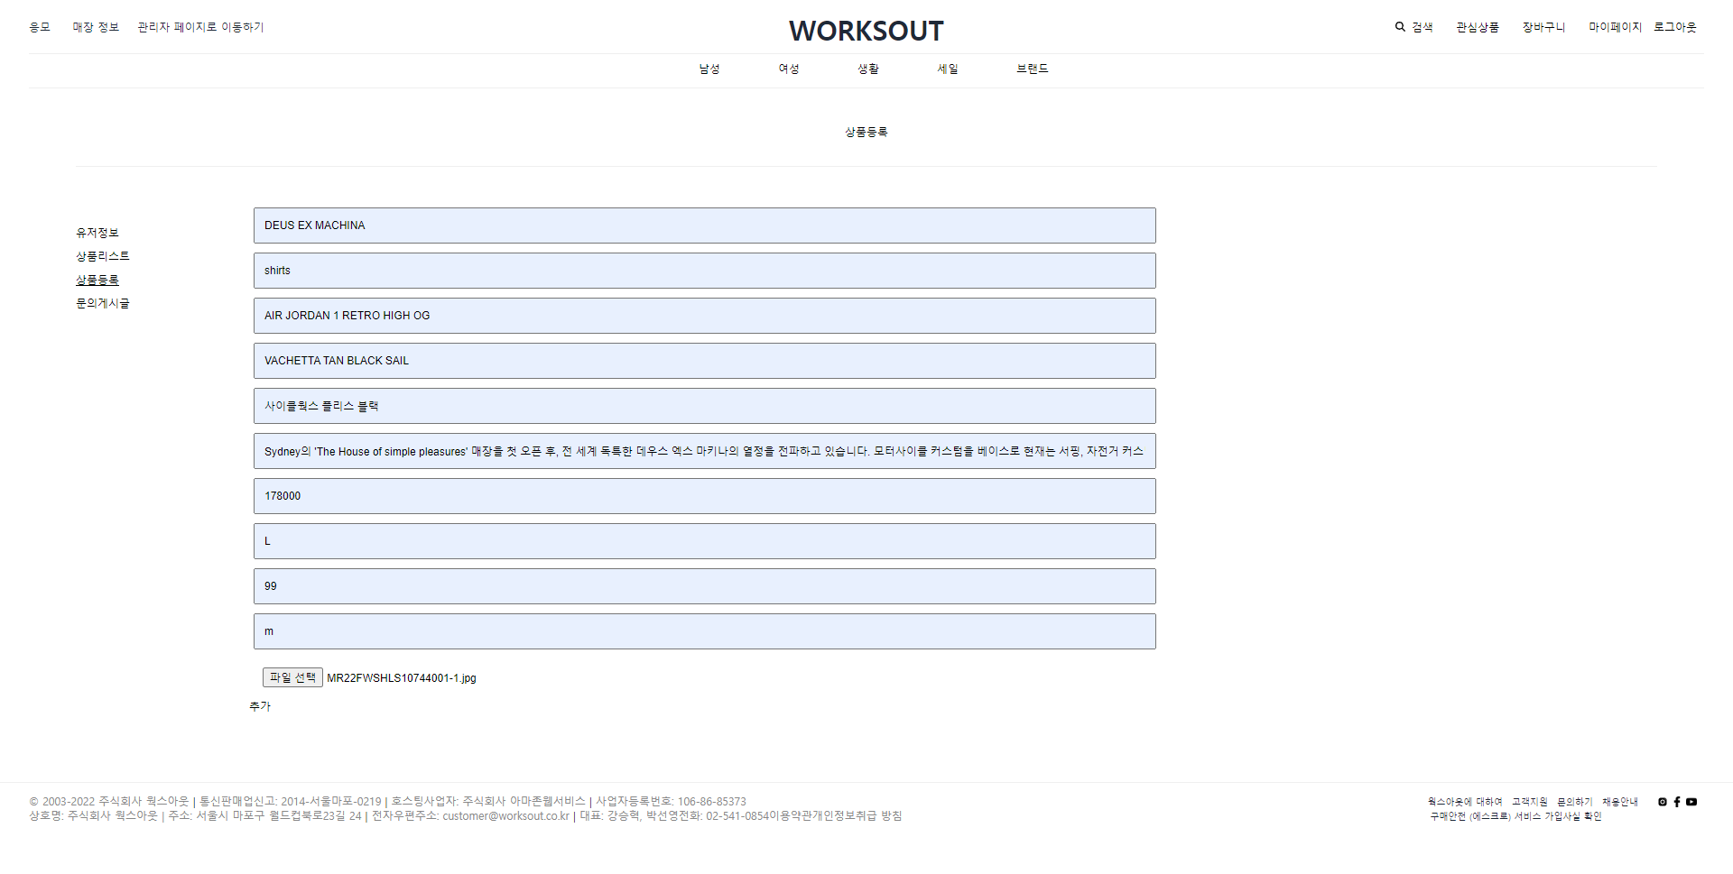
2조
08. 화면구현
(관리자 페이지)
관리자 페이지 상품 등록
상품 + 상품 이미지파일 DB

Slide 27
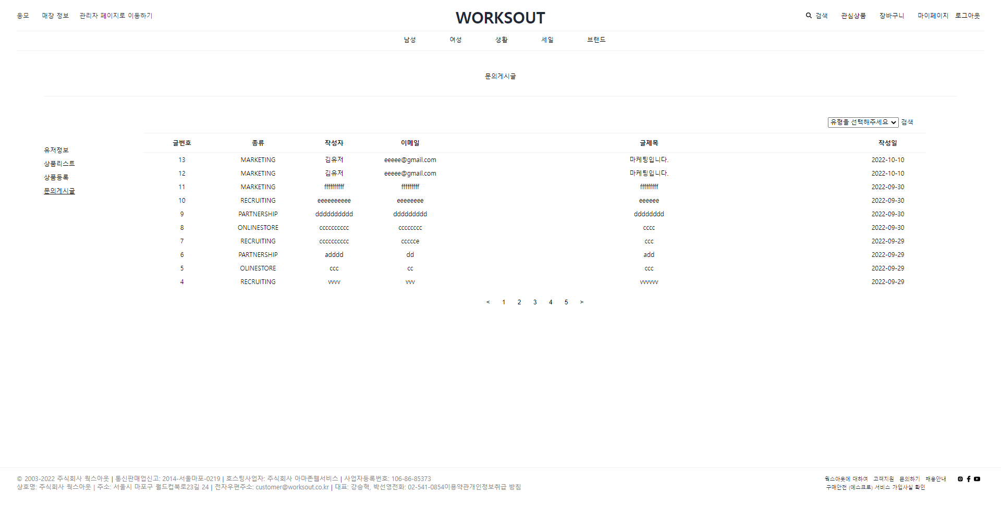
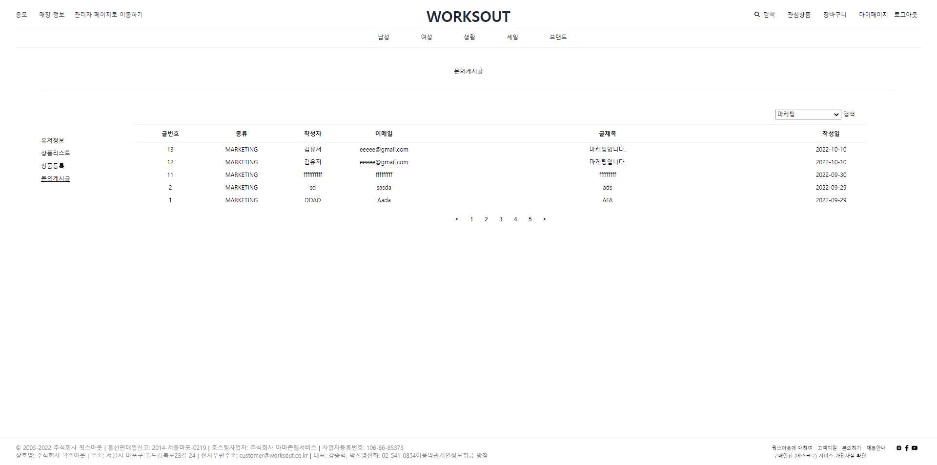
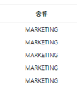
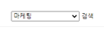
2조
08. 화면구현
(관리자 페이지)
관리자 페이지 문의 게시글 목록
관리자 페이지 문의 게시글 필터 목록

Slide 28
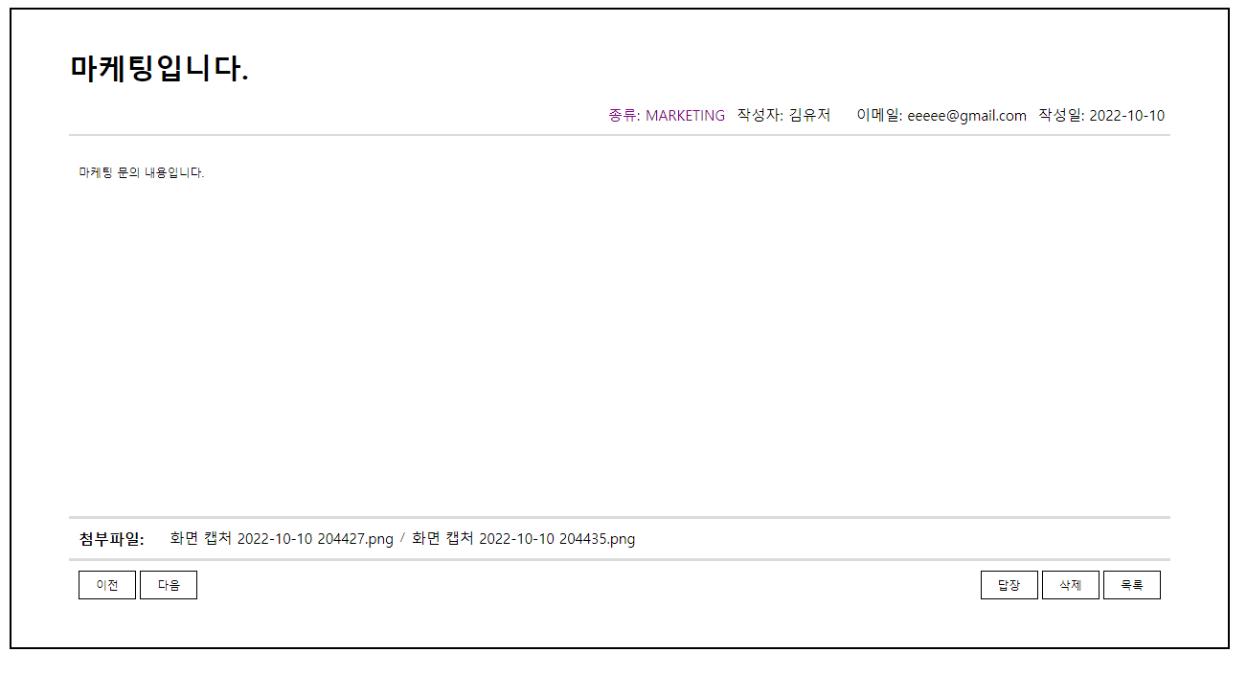
2조
08. 화면구현
(관리자 페이지)
관리자 페이지 문의 내용

Slide 29
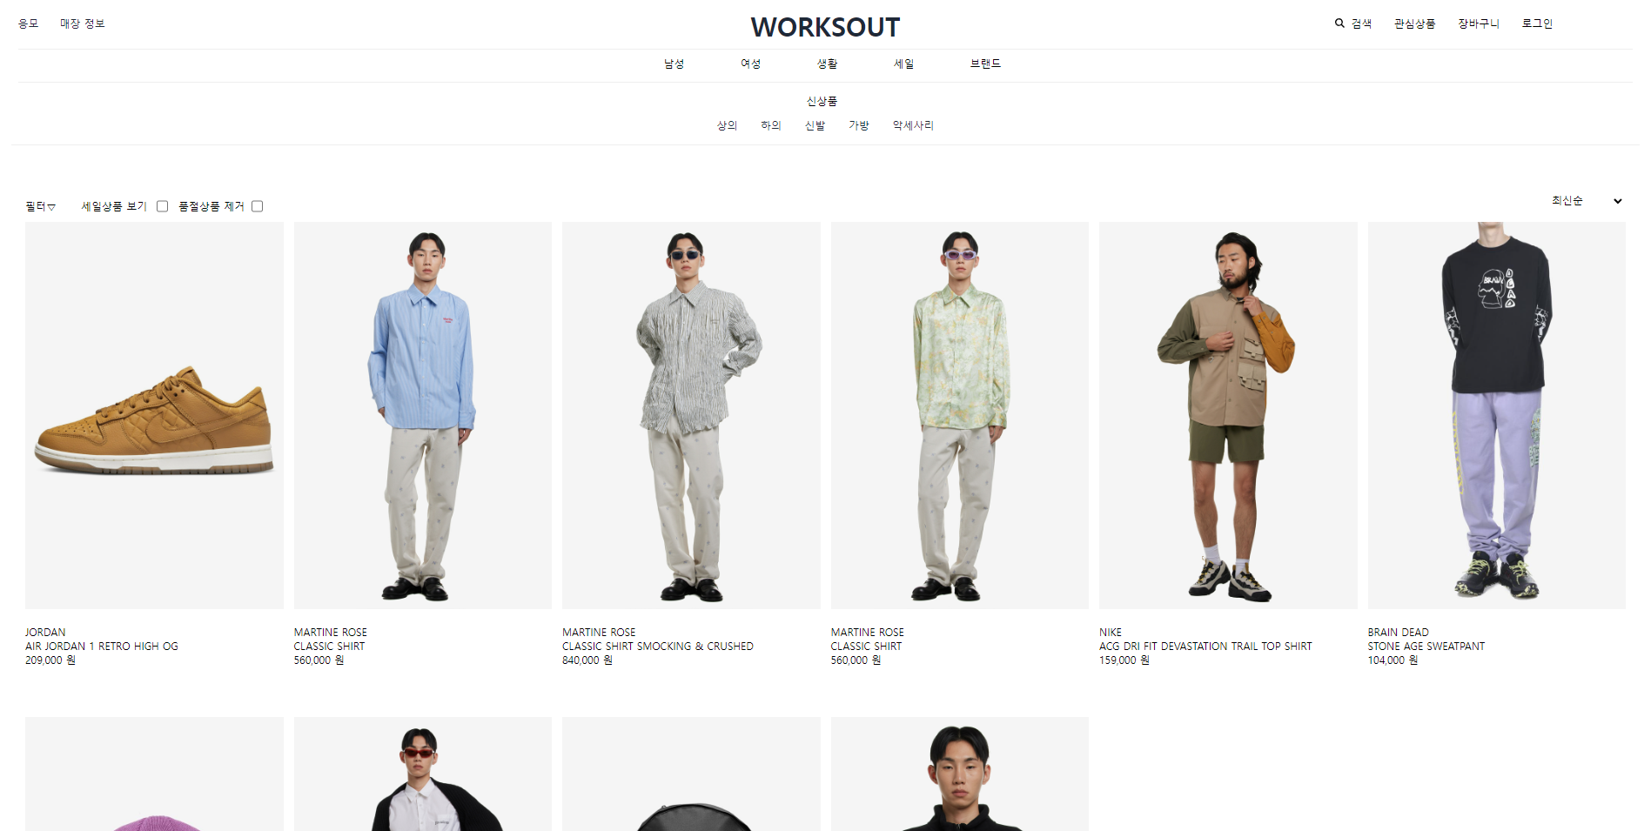
2조
08. 화면구현
상품 페이지 남성

Slide 30
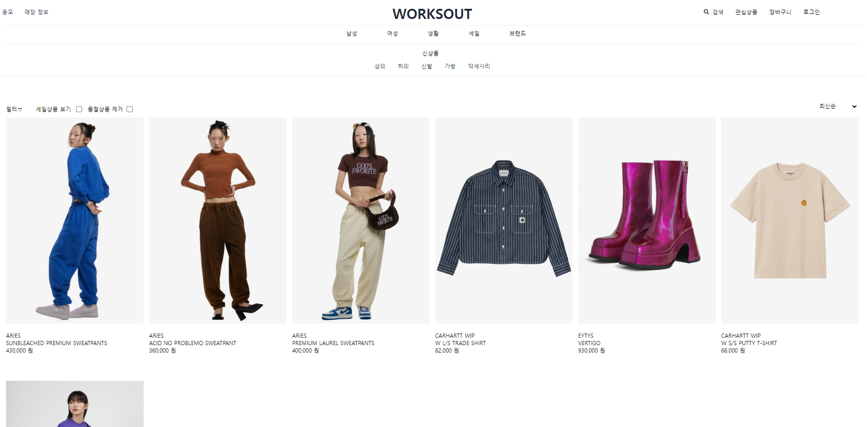
2조
08. 화면구현
상품 페이지 여성

Slide 31
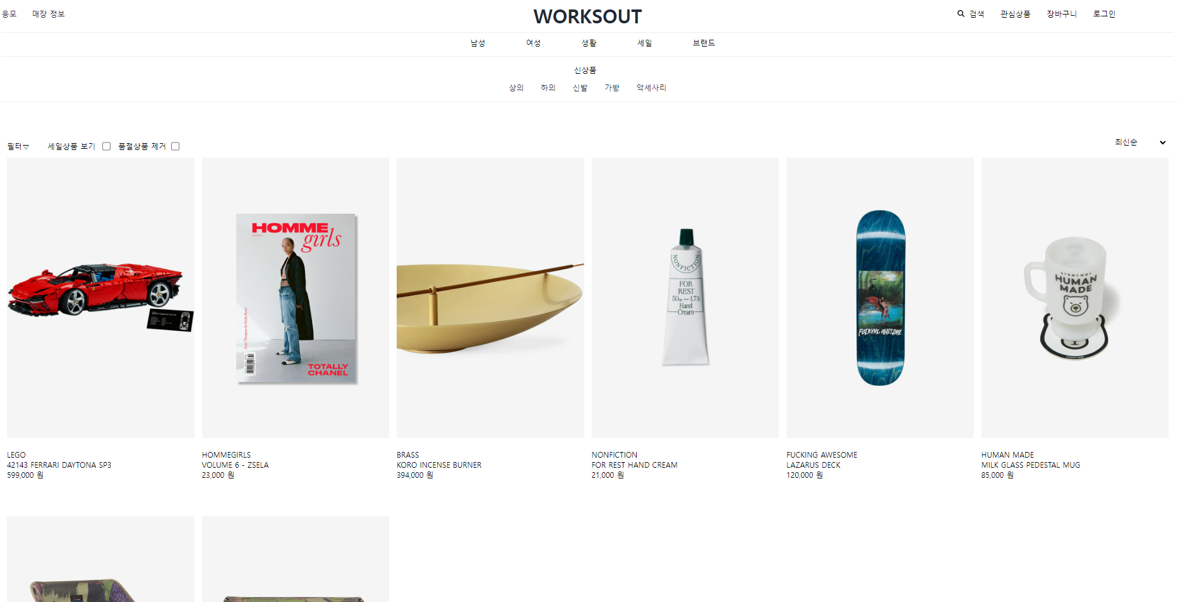
2조
08. 화면구현
상품 페이지 생활

Slide 32


2조
08. 화면구현
상품 페이지 필터

Slide 33

2조
08. 화면구현
상품 페이지 헤더 필터

Slide 34




2조
08. 화면구현
사이즈 선택 및 장바구니
선택 상품 페이지

Slide 35

2조
08. 화면구현
장바구니

Slide 36

2조
08. 화면구현
기타 (홈 – 이벤트)

Slide 37

2조
08. 화면구현
기타 (홈 – 응모)

Slide 38
2조
09. 팀별 추가 발표 자료
추가 예정 부분
보완이 필요한 부분
장바구니 : 장바구니 리스트
비회원 장바구니
화면에서의 동적인 움직임(JavaScript부분 보완)
관심상품: 관심상품 등록
디테일한 작업들 및 리팩토링
구매하기: 상품 구매요청

Slide 39
2조
10. 소감
박준형:
유재원:
자신의 역량을 알게 됐고
협업과 공부를 포함한 값진 경험이었다
많은 경험과 공부가 됐다
겉으로는 간단해 보였지만 제작해가면서 알아 갈수록 추가적으로 개발해야 하는 부분이나 모자란 부분들이 생겨남으로써 생각보다 더 많은 기술과 노력들이 들어갔음을 알게 되었다.
팀 프로젝트에서 각자 맡은 역할을 잘 수행하여야 하고 도움이 필요한 팀원에게 도움이 되는 역량이 필요함을 느꼈으며 이번 프로젝트를 클론 코딩으로 하면서 자신의 부족함이 많음을 알게 되었지만 이 경험 바탕으로 더욱더 발전해 나가고자 한다.
프로젝트를 통해 설계의 중요성이라든지 간단하게 생각했던 것들도 생각보다 많은 디테일이 필요하다는 것을 느꼈고, 조장으로써 팀원들을 케어해주거나 잘 이끌어가지 못한 점이 아쉬웠다. 제작 과정에서 몰랐던 지식들이 많다는 것을 깨달았고, 앞으로 더 성장하기 위해 노력해야겠다는 것을 깨달았다.

Slide 40
Thank you
2조 - 박준형 유재원
2022.10.11

